Slide 1
과목_학년학기_단원 | suh_h_0301_01
차시명 | 03 덧셈을 해 볼까요(2)
파일명 | suh_h_0301_01_0003
검토 | 담당
김예림 | 박종민
문서 HISTORY
번호 | 버전 | 문서 작성일 | 내용 비고 | 작성자 (내선번호) | 검토자
1 | V 1.0 | 2021.12.31 | 문서 발생 | 노유림
2 | V 1.0 | 2021.12.31 | 1차 검수 | 박종민
3 | V 2.0 | 2022.1.2 | 2차 검수 |  | 김예림
4 | V 2.0 | 2022.1.2 | 2차 수정 | 박종민
5 | V 3.0 | 2022.1.4 | 3차 검수 |  | 김예림
6 | V 3.0 | 2022.1.4 | 3차 수정 | 박종민
7
8
9
10
11

Slide 2
학습 단계 | 자료명 |  | 프레임 수 | 교과서 정보 | 파일명 | 자료 형태
도입 | 애니 | [도입 애니메이션] 꿀벌의 여행 | 1 | 수학 12쪽, 수학 익힘 12~13쪽 | suh_h_0301_01_0003_101_1.html | Html5(애니)
도입 | 생각 열기 | [생각 열기] 꿀벌의 전체 여행 거리는 얼마인지 생각해 보기 | 1 | 수학 12쪽, 수학 익힘 12~13쪽 | suh_h_0301_01_0003_102_1.html | Html5
도입 | 학습 목표 | 이번 시간에 배울 내용 | 1 |  | suh_h_0301_01_0003_103_1.html | Html5
전개 | 활동 1 | [활동 1] 꿀벌의 전체 여행 거리는 얼마인지 수 카드로 알아보기 | 1 | 수학 12쪽, 수학 익힘 12~13쪽 | suh_h_0301_01_0003_201_1.html | Html5
전개 | 활동 2 | [활동 2] 315+226을 수 모형으로 계산하는 방법 알아보기 | 1 | 수학 13쪽, 수학 익힘 12~13쪽 | suh_h_0301_01_0003_202_1.html | Html5
전개 | 혼자서도 척척1 | [혼자서도 척척1] 문제 1 | 1 | 수학 13쪽, 수학 익힘 12~13쪽 | suh_h_0301_01_0003_203_1.html | Html5
정리 | 핵심 정리 | 핵심 정리 | 1 |  | suh_h_0301_01_0003_301_1.html | Html5
정리 | 차시 예고 | 다음 시간에 배울 내용 | 1 |  | suh_h_0301_01_0003_302_1.html | Html5
평가 | 확인 문제 | 확인 문제 | 1 |  | suh_h_0301_01_0003_401_1.html | Html5
총 프레임 수 |  |  | 9

Slide 3
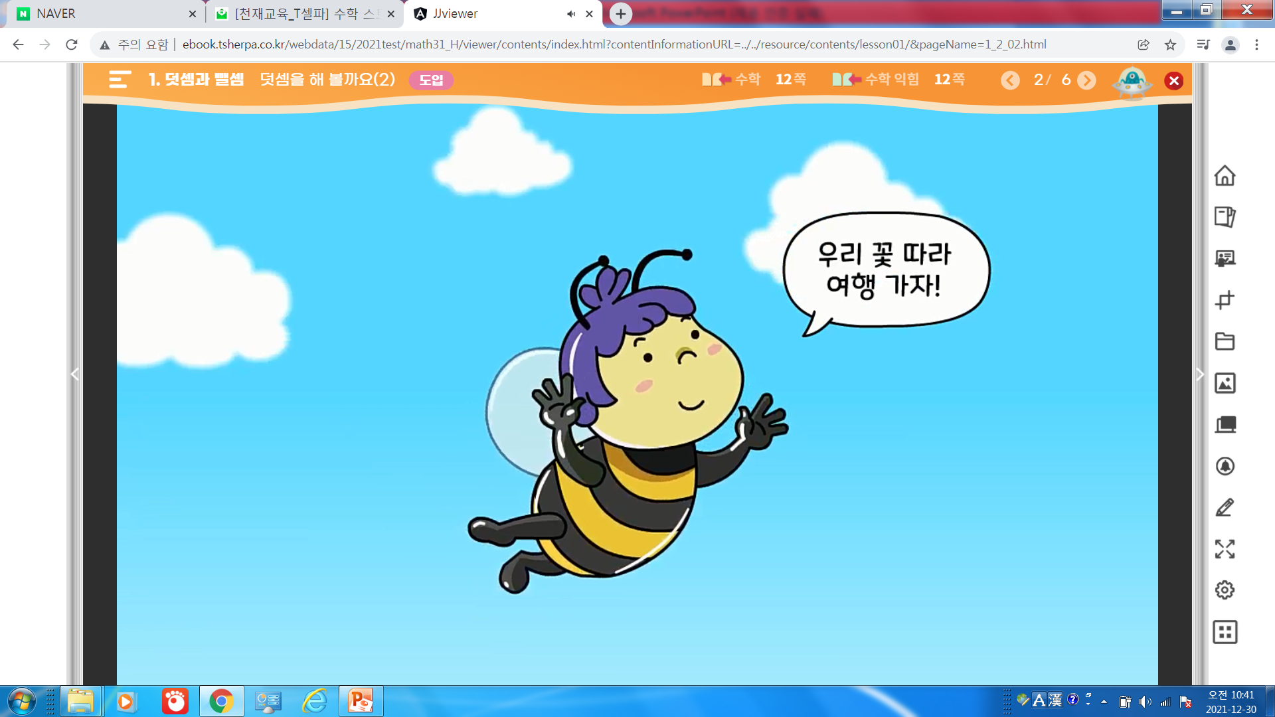

3-1
1. 덧셈과 뺄셈
suh_h_0301_01_0003_101_1
03 덧셈을 해 볼까요(2)
Θ Description & Function
[애니 DVD 개발물]
전자저작물 참고
C:\Users\DB400SCA\Desktop\한대희 3-1 지도서\app\resource\contents\lesson01\ops\1\media\mp4
[애니 게이트 참고 화면]
꿀벌의 여행
애니 파일명 | 1_2_1_ani

Slide 4

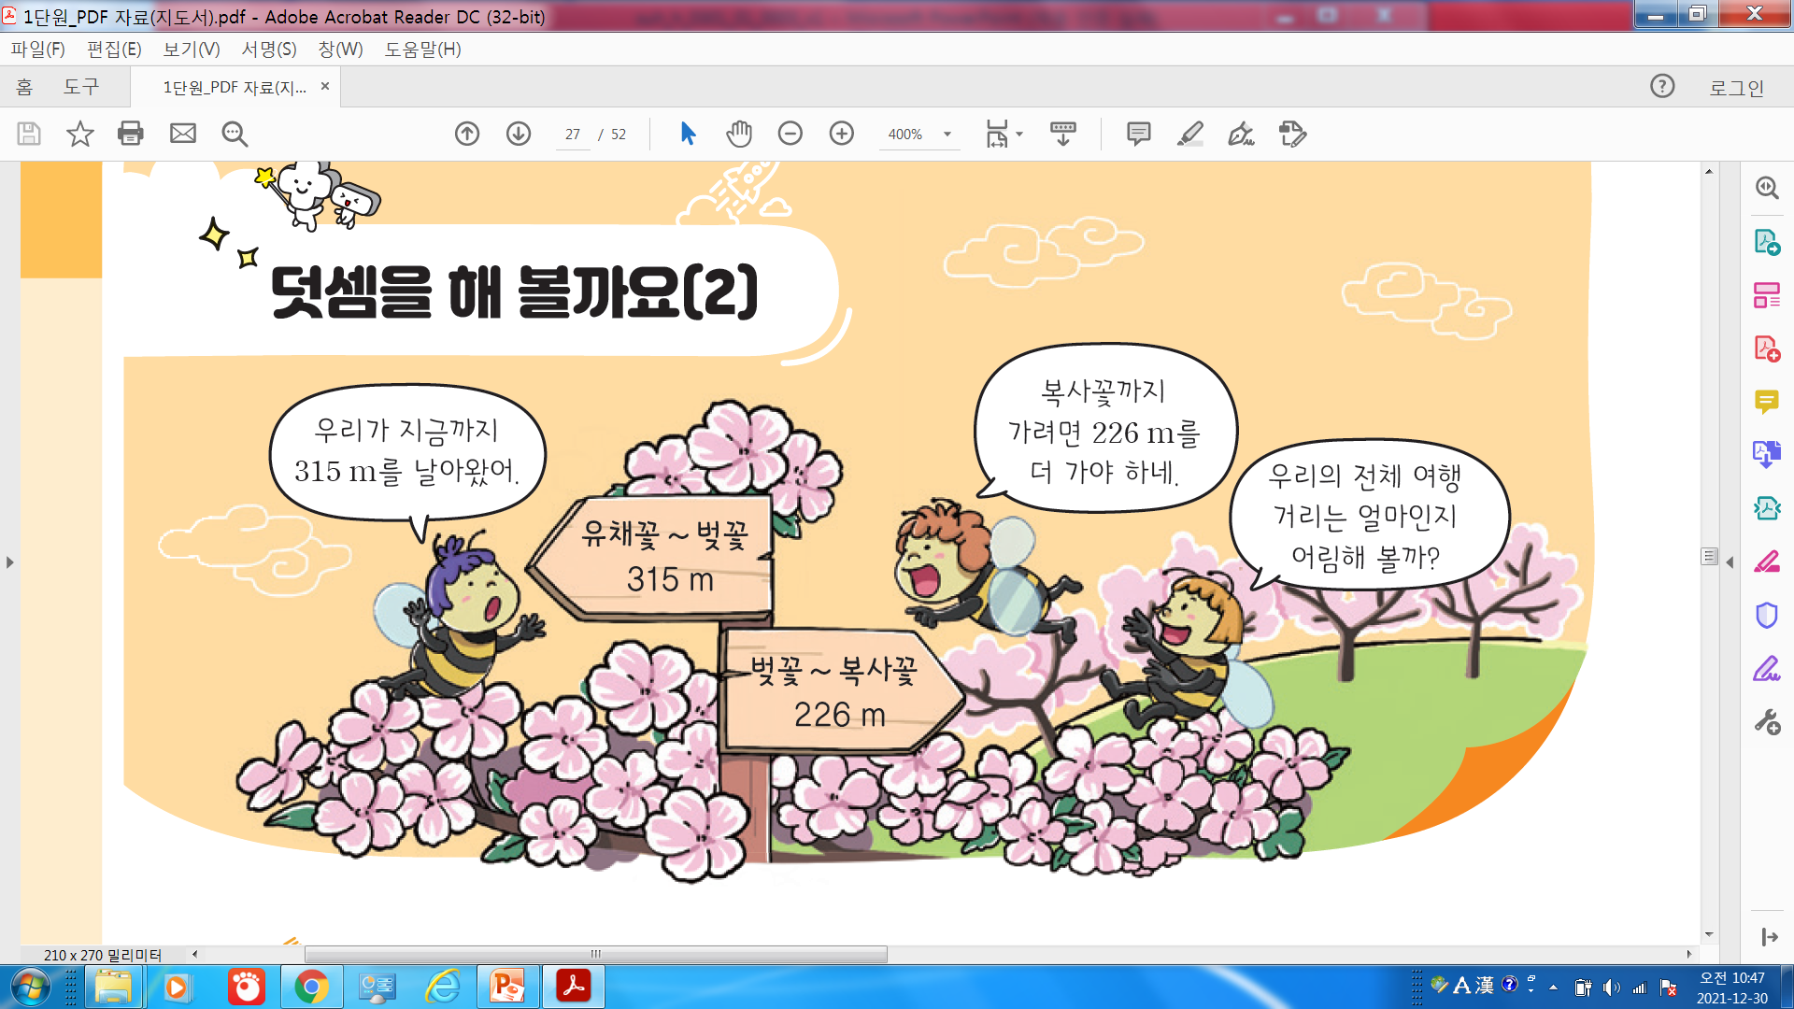

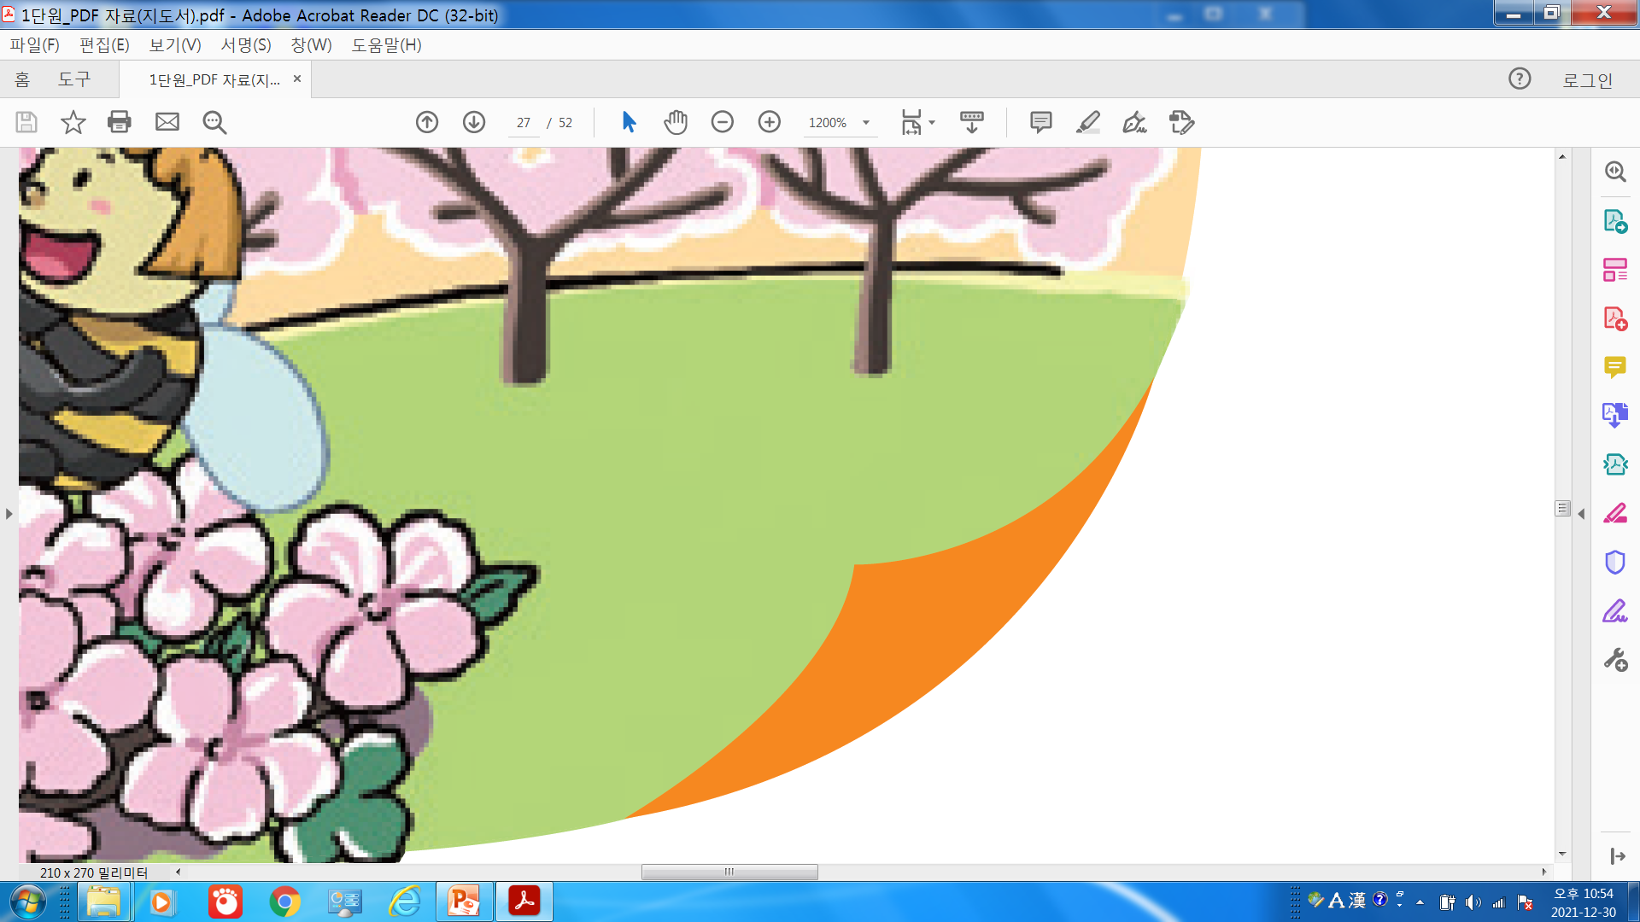

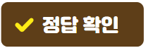
3-1
1. 덧셈과 뺄셈
suh_h_0301_01_0003_102_1
03 덧셈을 해 볼까요(2)
Θ Description & Function
#1
탭 이벤트
이미지에 텍스트는 지우고 새로 쓰기. 말풍선 소스 이용
확대 버튼 및 풀 팝업창(다음 슬라이드)
답 칸 클릭하면 답 나타남. 정답 확인 버튼은 정답 가리기로 토글 됨.
다음 그림의 상황에 대하여 이야기해 봅시다.
물음 1
물음 2
물음 3
물음 4
#2
꿀벌이 궁금해하는 것은 무엇인가요?
우리의 전체 여행
거리는 얼마인지
어림해 볼까?
전체 여행 거리는 얼마인지 궁금해합니다.
#3
#4
삽화 파일명 | 5번 슬라이드 삽화 일부분 삽입

Slide 5

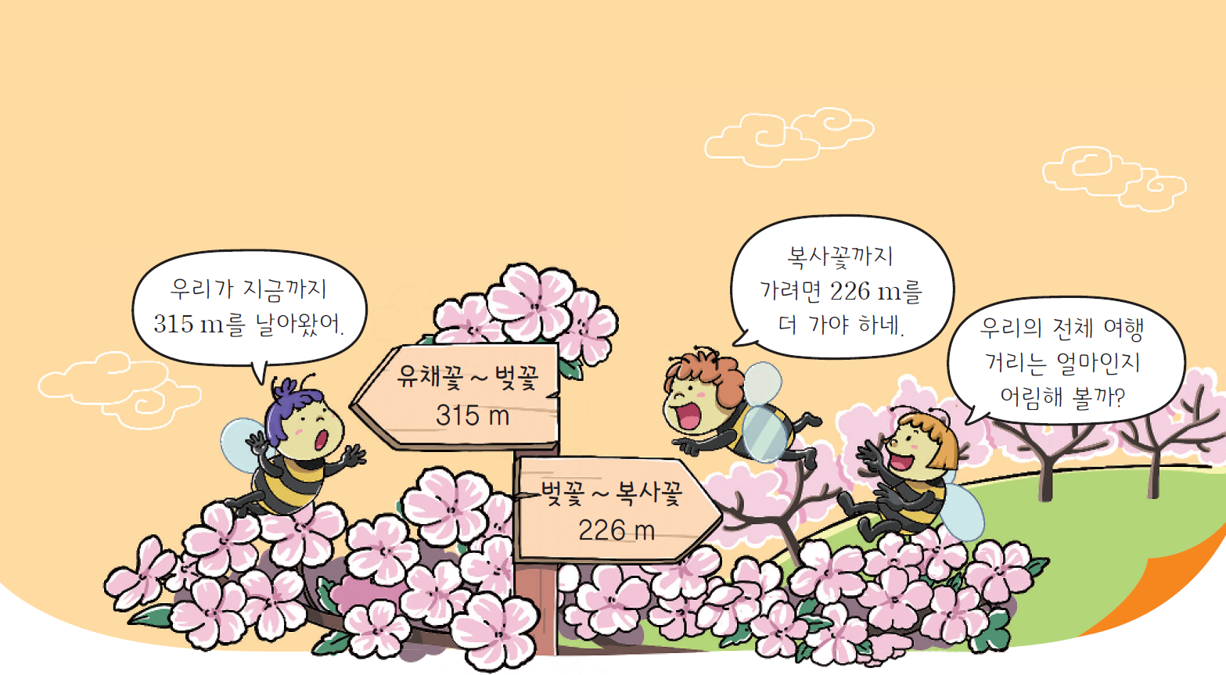


3-1
1. 덧셈과 뺄셈
suh_h_0301_01_0003_102_1
03 덧셈을 해 볼까요(2)
Θ Description & Function
#1
< 확대 버튼 클릭 시 나타나는 화면>
1. 이미지에 텍스트는 지우고 새로 쓰기. 말풍선 소스 이용
글자 크기는 말풍선에 맞게 조절
복사꽃까지
가려면 226 m를
더 가야 하네.
우리가 지금까지
315 m를 날아왔어.
우리의 전체 여행
거리는 얼마인지
어림해 볼까?
유채꽃~벚꽃
315 m
벚꽃~복사꽃
226 m
삽화 파일명 | 1단원_3차시 PDF 자료(수학).pdf / 원본 이미지 없을 경우 발주해야 함 한대희 3-1 지도서\app\resource\data\01\PDF 자료-수학

Slide 6
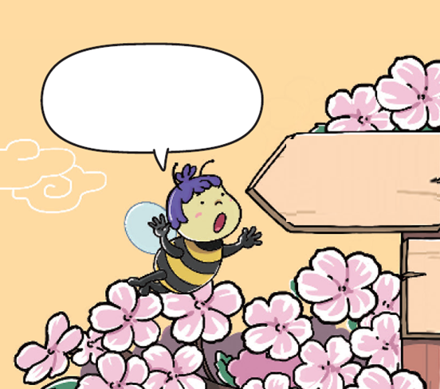
3-1
1. 덧셈과 뺄셈
suh_h_0301_01_0003_102_1
03 덧셈을 해 볼까요(2)
Θ Description & Function
다음 그림의 상황에 대하여 이야기해 봅시다.
이미지에 텍스트는 지우고 새로 쓰기. 말풍선 소스 이용 - 말풍선과 푯말 내부에 작성
답 칸 클릭하면 답 나타남. 정답 확인 버튼은 정답 가리기로 토글 됨.
물음 1
물음 2
물음 3
물음 4
#1
꿀벌이 유채꽃부터 벚꽃까지 날아온 거리는 얼마인가요?
우리가 지금까지
315 m를 날아왔어.
315 m입니다.
유채꽃~벚꽃
315 m
#2
삽화 파일명 | 5번 슬라이드 삽화 일부분 삽입

Slide 7
3-1
1. 덧셈과 뺄셈
suh_h_0301_01_0003_102_1
03 덧셈을 해 볼까요(2)
Θ Description & Function
#1
< 확대 버튼 클릭 시 나타나는 화면>
1. 이미지에 텍스트는 지우고 새로 쓰기. 말풍선 소스 이용
글자 크기는 말풍선에 맞게 조절
복사꽃까지
가려면 226 m를
더 가야 하네.
우리가 지금까지
315 m를 날아왔어.
우리의 전체 여행
거리는 얼마인지
어림해 볼까?
유채꽃~벚꽃
315 m
벚꽃~복사꽃
226 m
삽화 파일명 | 5번 슬라이드와 동일

Slide 8
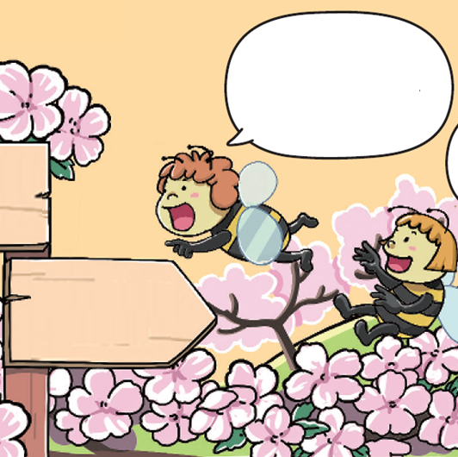
3-1
1. 덧셈과 뺄셈
suh_h_0301_01_0003_102_1
03 덧셈을 해 볼까요(2)
Θ Description & Function
다음 그림의 상황에 대하여 이야기해 봅시다.
이미지에 텍스트는 지우고 새로 쓰기. 말풍선 소스 이용 - 말풍선과 푯말 내부에 작성
삭제할 영역
답 칸 클릭하면 답 나타남. 정답 확인 버튼은 정답 가리기로 토글 됨.
물음 1
물음 2
물음 3
물음 4
#1
꿀벌이 벚꽃부터 복사꽃까지 날아갈 거리는 얼마인가요?
복사꽃까지
가려면 226 m를
더 가야 하네.
#2
226 m입니다.
벚꽃~복사꽃
226 m
#3
삽화 파일명 | 5번 슬라이드 삽화 일부분 삽입

Slide 9
3-1
1. 덧셈과 뺄셈
suh_h_0301_01_0003_102_1
03 덧셈을 해 볼까요(2)
Θ Description & Function
#1
< 확대 버튼 클릭 시 나타나는 화면>
1. 이미지에 텍스트는 지우고 새로 쓰기. 말풍선 소스 이용
글자 크기는 말풍선에 맞게 조절
복사꽃까지
가려면 226 m를
더 가야 하네.
우리가 지금까지
315 m를 날아왔어.
우리의 전체 여행
거리는 얼마인지
어림해 볼까?
유채꽃~벚꽃
315 m
벚꽃~복사꽃
226 m
삽화 파일명 | 5번 슬라이드와 동일

Slide 10
3-1
1. 덧셈과 뺄셈
suh_h_0301_01_0003_102_1
03 덧셈을 해 볼까요(2)
Θ Description & Function
다음 그림의 상황에 대하여 이야기해 봅시다.
답 칸 클릭하면 답 나타남. 정답 확인 버튼은 정답 가리기로 토글 됨.
물음 1
물음 2
물음 3
물음 4
꿀벌의 전체 여행 거리는 어떻게 구할 수 있을까요?
우리의 전체 여행
거리는 얼마인지
어림해 볼까?
두 이동 거리를 더하면 됩니다.
#1
삽화 파일명 | 4번 슬라이드와 동일

Slide 11

3-1
1. 덧셈과 뺄셈
suh_h_0301_01_0003_103_1
03 덧셈을 해 볼까요(2)
Θ Description & Function
#1
[이번 시간에 배울 내용]
준비물 클릭 시 박스 나타남. 엑스 버튼으로 닫기.
1
이번 시간에는 무엇을 배울까요?
수학 12~13쪽
수학 익힘 12~13쪽
받아올림이 한 번 있는 (세 자리 수) + (세 자리 수)의 계산 결과를 어림할 수 있습니다.
받아올림이 한 번 있는 (세 자리 수) + (세 자리 수)의 계산 원리를 이해하고 계산할 수 있습니다.
#2
수 모형

Slide 12

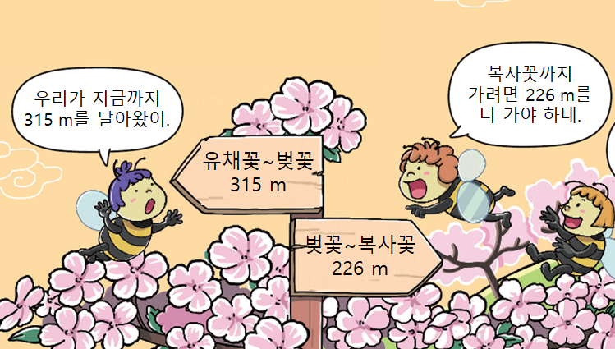

3-1
1. 덧셈과 뺄셈
suh_h_0301_01_0003_201_1
03 덧셈을 해 볼까요(2)
Θ Description & Function
Θ Description & Function
#1
꿀벌의 전체 여행 거리는 얼마인지 알아봅시다.
준비물 약물 - 대발문 고정 - 글자 길이에 맞게 조절.
탭 이벤트
(물음 1, 2 고정) 이미지에 텍스트는 지우고 새로 쓰기. 말풍선 소스 이용
확대 버튼 및 풀 팝업창(다음 슬라이드)
답 칸 클릭하면 답 나타남. 정답 확인 버튼은 정답 가리기로 토글 됨.
준비물 159 쪽
#2
물음 1
물음 2
물음 3
물음 4
꿀벌의 전체 여행 거리는 얼마인지 어림해 보세요.
#3
복사꽃까지
가려면 226 m를
더 가야 하네.
우리가 지금까지
315 m를 날아왔어.
#4
500 m쯤일 것 같습니다.
#5
삽화 파일명 | 5번 슬라이드 삽화 일부분 삽입

Slide 13
3-1
1. 덧셈과 뺄셈
suh_h_0301_01_0003_201_1
03 덧셈을 해 볼까요(2)
Θ Description & Function
< 확대 버튼 클릭 시 나타나는 화면>
복사꽃까지
가려면 226 m를
더 가야 하네.
우리가 지금까지
315 m를 날아왔어.
우리의 전체 여행
거리는 얼마인지
어림해 볼까?
유채꽃~벚꽃
315 m
벚꽃~복사꽃
226 m
삽화 파일명 | 5번 슬라이드와 동일

Slide 14
3-1
1. 덧셈과 뺄셈
suh_h_0301_01_0003_201_1
03 덧셈을 해 볼까요(2)
Θ Description & Function
Θ Description & Function
꿀벌의 전체 여행 거리는 얼마인지 알아봅시다.
(물음 1, 2 고정) 이미지에 텍스트는 지우고 새로 쓰기. 말풍선 소스 이용
답 칸 클릭하면 답 나타남. 정답 확인 버튼은 정답 가리기로 토글 됨.
준비물 159 쪽
물음 1
물음 2
물음 3
물음 4
구하려는 것을 덧셈식으로 나타내 보세요.
#1
복사꽃까지
가려면 226 m를
더 가야 하네.
우리가 지금까지
315 m를 날아왔어.
315 + 226
#2

Slide 15
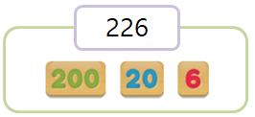
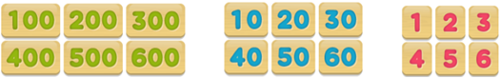




3-1
1. 덧셈과 뺄셈
suh_h_0301_01_0003_201_1
03 덧셈을 해 볼까요(2)
Θ Description & Function
Θ Description & Function
꿀벌의 전체 여행 거리는 얼마인지 알아봅시다.
지시문 약물 볼드 → 수 카드, 드래그
2차시 기능과 동일 (suh_h_0301_01_0002_201_1)
정답 클릭시에 표출
이너 버튼(페이지 2개)
답 칸 클릭하면 답 나타남. 정답 확인 버튼은 정답 가리기로 토글 됨.
준비물 159 쪽
물음 1
물음 2
물음 3
물음 4
수 카드를 이용하여 구해 보세요.
#1
수 카드를 드래그하여 옮기세요.
i
#2
315
#3
226
#4
#5
삽화 파일명 | numCard_hundred.png / numCard_ten.png / numCard_one.png 한대희 3-1 지도서\app\resource\contents\lesson01\ops\include\math\images\numCard

Slide 16
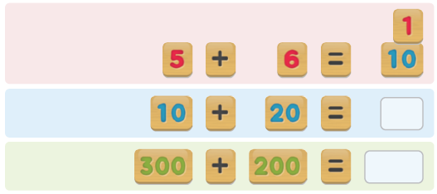
3-1
1. 덧셈과 뺄셈
suh_h_0301_01_0003_201_1
03 덧셈을 해 볼까요(2)
Θ Description & Function
Θ Description & Function
꿀벌의 전체 여행 거리는 얼마인지 알아봅시다.
답 칸 클릭하면 답 나타남. 정답 확인 버튼은 정답 가리기로 토글 됨.
준비물 159 쪽
물음 1
물음 2
물음 3
물음 4
수 카드를 이용하여 구해 보세요.
30
500
315+226=
541
#1
삽화 파일명 | numCard_hundred.png / numCard_ten.png / numCard_one.png / numCard_symbols.png 한대희 3-1 지도서\app\resource\contents\lesson01\ops\include\math\images\numCard

Slide 17
3-1
1. 덧셈과 뺄셈
suh_h_0301_01_0003_201_1
03 덧셈을 해 볼까요(2)
Θ Description & Function
Θ Description & Function
꿀벌의 전체 여행 거리는 얼마인지 알아봅시다.
답 칸 클릭하면 답 나타남. 정답 확인 버튼은 정답 가리기로 토글 됨.
준비물 159 쪽
물음 1
물음 2
물음 3
물음 4
꿀벌의 전체 여행 거리는 얼마인지 말하고, 어림한 결과와 비교해 보세요.
541 m
어림한 500 m와 41 m만큼 차이가 납니다.
#2

Slide 18
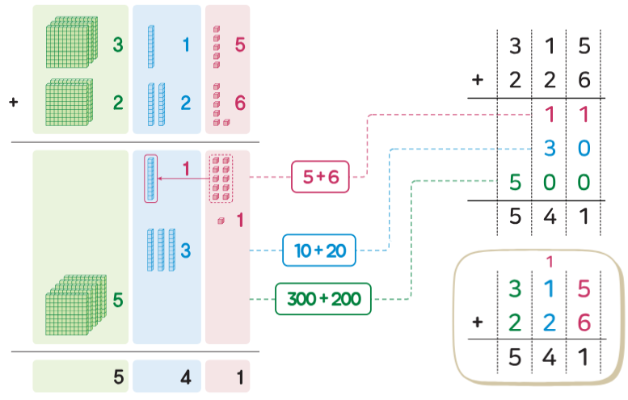


3-1
1. 덧셈과 뺄셈
suh_h_0301_01_0003_202_1
03 덧셈을 해 볼까요(2)
Θ Description & Function
315 + 226을 계산하는 방법을 알아봅시다.
삽화에 모든 숫자는 타이핑
전자저작물에서 물음표 표시를 손가락 버튼으로 대체 각각의 손가락 버튼을 클릭 시 전자 저작물의 효과와 동일하게 나타남. (한대희(2022)/3-1/3_002_2015개정/수학%203-1%20지도서/app/resource/contents/lesson01/ops/1/1_1_04.html)
2번과 마찬가지로 전자저작물과 같은 효과로 표출
#1
#2
#3
삽화 파일명 | 1_2_4_01~07.sgv 한대희 3-1 지도서\app\resource\contents\lesson01\ops\1\images\1_2

Slide 19
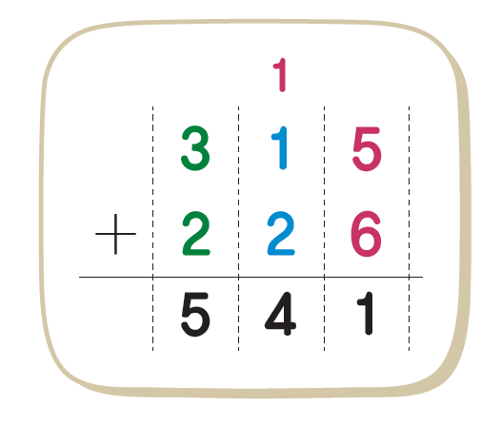
3-1
1. 덧셈과 뺄셈
suh_h_0301_01_0003_202_1
03 덧셈을 해 볼까요(2)
Θ Description & Function
315 + 226을 계산하는 방법을 알아봅시다.
답 칸 클릭하면 답 나타남. 정답 확인 버튼은 정답 가리기로 토글 됨.
수 모형으로 315 + 226을 계산한 결과는 얼마인가요?
541 입니다.
#1
삽화 파일명 | 1_2_4_03.sgv 한대희 3-1 지도서\app\resource\contents\lesson01\ops\1\images\1_2

Slide 20
3-1
1. 덧셈과 뺄셈
suh_h_0301_01_0003_202_1
03 덧셈을 해 볼까요(2)
Θ Description & Function
315 + 226을 계산하는 방법을 알아봅시다.
답 칸 클릭하면 답 나타남. 정답 확인 버튼은 정답 가리기로 토글 됨.
수 모형으로 계산했던 과정을 떠올리면서 세로 셈으로 계산하는 방법을 말해 보세요.
각 자리의 수끼리 맞추어 적습니다.
일의 자리에서 받아올림이 있으면 십의 자리로 받아올림하여 계산합니다.
#1

Slide 21


3-1
1. 덧셈과 뺄셈
suh_h_0301_01_0003_203_1
03 덧셈을 해 볼까요(2)
#1
Θ Description & Function
계산해 보세요.
[혼자서도 척척1] 전자저작물(DVD) 아이콘 사용
‘663’ 답칸 클릭 시 #2-1 ‘1’ 표출 ‘909’ 답칸 클릭 시 #2-2 ‘1’ 표출
풀이 확인 팝업창(다음 슬라이드)
답 칸 클릭하면 답 나타남. 정답 확인 버튼은 정답 가리기로 토글 됨.
247+228=
343+371=
475
714
#2-1
#2-2
1
1
 | 4 | 2 | 7
＋ | 2 | 3 | 6
 | 3 | 1 | 8
＋ | 5 | 9 | 1
6 6 3
9 0 9
#3
#4

Slide 22

3-1
1. 덧셈과 뺄셈
suh_h_0301_01_0003_203_1
03 덧셈을 해 볼까요(2)
Θ Description & Function
규칙에 따라 빈칸에 알맞은 수를 써넣으세요.
< 풀이 확인 클릭 시 나타나는 화면>
같은 자리의 수끼리 색이 같아야 함
247+228=
343+371=
475
714
1
 | 4 | 2 | 7
＋ | 2 | 3 | 6
 | 3 | 1 | 8
＋ | 5 | 9 | 1
1
1
 | 2 | 4 | 7
＋ | 2 | 2 | 8
 | 4 | 7 | 5
 | 3 | 4 | 3
＋ | 3 | 7 | 1
 | 7 | 1 | 4
6 6 3
9 0 9

Slide 23

3-1
1. 덧셈과 뺄셈
suh_h_0301_01_0003_301_1
03 덧셈을 해 볼까요(2)
Θ Description & Function
핵심 정리
화살표 테두리 반짝 거리는 클릭 이벤트 있음. 클릭 시 오른쪽 내용 나타남. 모든 내용이 흰 직사각형 화면 안에 들어가게 크기 조절. (전자저작물 참고) 1_2_05.html 한대희 3-1 지도서\app\resource\contents\lesson01\ops\1
정답 확인 버튼 삭제
[ 받아올림이 한 번 있는 (세 자리 수)+(세 자리 수)의 계산 ]
#1
1
 | 5 | 2 | 8
＋ | 2 | 4 | 7
 |  | 1 | 5
 | 5 | 2 | 8
＋ | 2 | 4 | 7
 |  | 1 | 5
 |  | 6 | 0
 | 5 | 2 | 8
＋ | 2 | 4 | 7
 |  | 1 | 5
 |  | 6 | 0
 | 7 | 0 | 0
 | 5 | 2 | 8
＋ | 2 | 4 | 7
 | 7 | 7 | 5
#2
8+7=15
20+40=60
500+200=700
#2

Slide 24
3-1
1. 덧셈과 뺄셈
suh_h_0301_01_0003_302_1
03 덧셈을 해 볼까요(2)
Θ Description & Function
[다음 시간에 배울 내용]
준비물 클릭 시 박스 나타남. 엑스 버튼으로 닫기.
#1
1
다음 시간에는 무엇을 배울까요?
수학 14~17쪽
수학 익힘 14~15쪽
덧셈을 해 볼까요(3)
#2
수 모형

Slide 25


3-1
1. 덧셈과 뺄셈
suh_h_0301_01_0003_401_1
03 덧셈을 해 볼까요(2)
Θ Description & Function
#1
[확인 문제] 게이트
활동지 다운로드 버튼
#2

Slide 26
3-1
1. 덧셈과 뺄셈
suh_h_0301_01_0003_401_1
03 덧셈을 해 볼까요(2)
Θ Description & Function
문제 1
문제 2
문제 3
문제 4
문제 5
문제 6
문제 7
각각 정답 칸 클릭 시 표출. -’593’ 답칸 클릭 시 #1-1 표출 -’793’ 답칸 클릭 시 #1-2 표출
활동지 다운로드 버튼(1~2번)
풀이 확인 클릭 시 풀이 표출(다음 슬라이드 참고)
답 칸 클릭하면 답 나타남. 정답 확인 버튼은 정답 가리기로 토글 됨.
계산해 보시오.
547+248=
413+257=
795
670
#1-1
#1-2
1
1
 | 3 | 6 | 9
＋ | 2 | 2 | 4
 | 1 | 5 | 6
＋ | 6 | 3 | 7
5 9 3
7 9 3
#3
#4
#2

Slide 27
3-1
1. 덧셈과 뺄셈
suh_h_0301_01_0003_401_1
03 덧셈을 해 볼까요(2)
Θ Description & Function
문제 1
문제 2
문제 3
문제 4
문제 5
문제 6
문제 7
< 풀이 확인 클릭 시 나타나는 화면>
계산해 보시오.
547+248=
413+257=
795
670
1
 | 3 | 6 | 9
＋ | 2 | 2 | 4
 | 1 | 5 | 6
＋ | 6 | 3 | 7
 | 4 | 2 | 7
＋ | 2 | 3 | 6
 | 3 | 1 | 8
＋ | 5 | 9 | 1
1
1
 | 5 | 4 | 7
＋ | 2 | 4 | 8
 | 7 | 9 | 5
 | 4 | 1 | 3
＋ | 2 | 5 | 7
 | 6 | 7 | 0
5 9 3
7 9 3
6 6 3
9 0 9

Slide 28


3-1
1. 덧셈과 뺄셈
suh_h_0301_01_0003_401_1
03 덧셈을 해 볼까요(2)
Θ Description & Function
문제 1
문제 2
문제 2
문제 3
문제 4
문제 5
문제 6
문제 7
(예/풀이/답) 약물 사용
활동지 다운로드 버튼(1~2번)
답 칸 클릭하면 답 나타남. 정답 확인 버튼은 정답 가리기로 토글 됨.
진우네 반에서 재활용품 만들기를 위해 지난주에 모은 우유갑은 132개이고, 이번 주에 모은 우유갑은 148개입니다. 진우네 반에서 모은 우유갑은 모두 몇 개인지 구해 보시오.
#1
#1
지난주에 모은 우유갑은 132개이고, 이번 주에 모은 우유갑은 148개이므로 이를 합하면 132+148=280, 즉 280개입니다.
#1
280
개
#2
#3

Slide 29


3-1
1. 덧셈과 뺄셈
suh_h_0301_01_0003_401_1
03 덧셈을 해 볼까요(2)
Θ Description & Function
문제 1
문제 2
문제 3
문제 4
문제 5
문제 6
문제 7
-기존 개발물 활용(3~7번)
https://cdata2.tsherpa.co.kr/tsherpa/MultiMedia/Flash/2020/curri/index.html?flashxmlnum=jmp1130&classa=A8-C1-31-MM-MM-04-02-03-0-0-0-0&classno=MM_31_04/suh_0301_01_0003/suh_0301_01_0003_401_1.html
정답 칸 ‘8’ 클릭 시 ‘1’ 표출 됨.
답 칸 클릭하면 답 나타남. 정답 확인 버튼은 정답 가리기로 토글 됨.
안에 알맞은 수를 써넣으시오.
#1
1
2
3 5
+ 4
6 9 3
2
5
8
5
8
#2

Slide 30
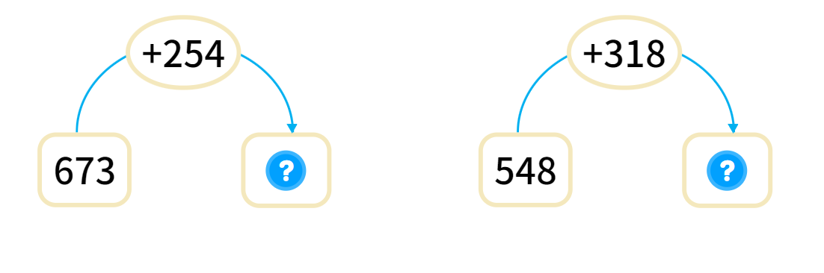
3-1
1. 덧셈과 뺄셈
suh_h_0301_01_0003_401_1
03 덧셈을 해 볼까요(2)
Θ Description & Function
문제 1
문제 2
문제 3
문제 4
문제 5
문제 6
문제 7
기존 개발물 활용(3~7번)
https://cdata2.tsherpa.co.kr/tsherpa/MultiMedia/Flash/2020/curri/index.html?flashxmlnum=jmp1130&classa=A8-C1-31-MM-MM-04-02-03-0-0-0-0&classno=MM_31_04/suh_0301_01_0003/suh_0301_01_0003_401_1.html
빈칸에 알맞은 수를 써넣으시오.
+254
+318
673
927
548
866

Slide 31



3-1
1. 덧셈과 뺄셈
suh_h_0301_01_0003_401_1
03 덧셈을 해 볼까요(2)
Θ Description & Function
문제 1
문제 2
문제 3
문제 4
문제 5
문제 6
문제 7
기존 개발물 활용(3~7번)
https://cdata2.tsherpa.co.kr/tsherpa/MultiMedia/Flash/2020/curri/index.html?flashxmlnum=jmp1130&classa=A8-C1-31-MM-MM-04-02-03-0-0-0-0&classno=MM_31_04/suh_0301_01_0003/suh_0301_01_0003_401_1.html
2. 천재 교과서 캐릭터로 교체
두 친구가 뽑은 숫자 카드에 쓰여 있는 수의 합을 구하시오.
#2
519
126
645

Slide 32



3-1
1. 덧셈과 뺄셈
suh_h_0301_01_0003_401_1
03 덧셈을 해 볼까요(2)
Θ Description & Function
문제 1
문제 2
문제 3
문제 4
문제 5
문제 6
문제 7
기존 개발물 활용(3~7번)
https://cdata2.tsherpa.co.kr/tsherpa/MultiMedia/Flash/2020/curri/index.html?flashxmlnum=jmp1130&classa=A8-C1-31-MM-MM-04-02-03-0-0-0-0&classno=MM_31_04/suh_0301_01_0003/suh_0301_01_0003_401_1.html
2. 풀이 확인 팝업창(다음 슬라이드 참고)
3. 답 칸 클릭하면 답 나타남. 정답 확인 버튼은 정답 가리기로 토글 됨.
계산 결과를 비교하여 안에 >, =, < 를 알맞게 써넣으시오.
526＋168 428+267
#2
#3

Slide 33
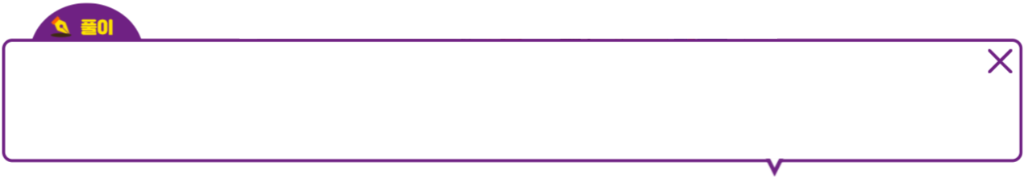
3-1
1. 덧셈과 뺄셈
suh_h_0301_01_0003_401_1
03 덧셈을 해 볼까요(2)
Θ Description & Function
문제 1
문제 2
문제 3
문제 4
문제 5
문제 6
문제 7
< 풀이 확인 클릭 시 나타나는 화면>
계산 결과를 비교하여 안에 >, =, < 를 알맞게 써넣으시오.
526＋168 428+267
526+168=694
428+267=695

Slide 34


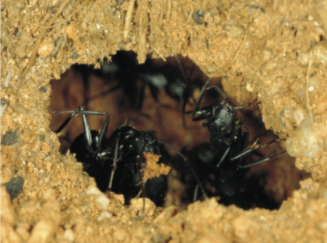

3-1
1. 덧셈과 뺄셈
suh_h_0301_01_0003_401_1
03 덧셈을 해 볼까요(2)
Θ Description & Function
문제 1
문제 2
문제 3
문제 4
문제 5
문제 6
문제 7
기존 개발물 활용 (3~7번) https://cdata2.tsherpa.co.kr/tsherpa/MultiMedia/Flash/2020/curri/index.html?flashxmlnum=yoolim5078&classa=A8-C1-31-MM-MM-04-02-03-0-0-0-0&classno=MM_31_04/suh_0301_01_0003/suh_0301_01_0003_401_1.html
풀이 확인 팝업창(다음 슬라이드 참고)
답 칸 클릭하면 답 나타남. 정답 확인 버튼은 정답 가리기로 토글 됨.
개미집에 병정개미가 345마리 있고 일개미는 병정개미보다 536마리 더 많습니다. 일개미는 모두 몇 마리인지 구하시오.
345+536=881
881
마리
#2
#3

Slide 35
3-1
1. 덧셈과 뺄셈
suh_h_0301_01_0003_401_1
03 덧셈을 해 볼까요(2)
Θ Description & Function
문제 1
문제 2
문제 3
문제 4
문제 5
문제 6
문제 7
< 풀이 확인 클릭 시 나타나는 화면>
개미집에 병정개미가 345마리 있고 일개미는 병정개미보다 536마리 더 많습니다. 일개미는 모두 몇 마리인지 구하시오.
병정개미가 345마리 있고 일개미는 병정개미보다 536마리 더 많으므로 이를 합하면 345 + 536=881, 즉 881마리입니다.

